Slide 1
ΠΡΟΓΡΑΜΜΑΤΙΣΜΟΣ ΙΤΑΛΙΚΟΥ ΠΡΩΤΑΘΛΗΜΑΤΟΣ ΠΟΔΟΣΦΑΙΡΟΥ
ΠΑΠΑΧΡΗΣΤΟΥ
ΜΑΡΙΟΣ-ΓΙΩΡΓΟΣ
1083864

Slide 2


Slide 3
ΙΤΑΛΙΚΟ ΠΡΩΤΑΘΛΗΜΑ SERIE A
Αποτελείται από 20 ομάδες
Έχει την μορφή ενός μη κατοπτρικού Round Robin τουρνουά
Ιδρύθηκε το 1930
Η Juventus είναι η ομάδα με τις περισσότερες κατακτήσεις (36)

Slide 4
ΟΜΑΔΕΣ
Atalanta Bologna
Cagliari Roma
Empoli Fiorentina
Lazio Hellas Verona
Internazionale AC Milan
Juventus Napoli
Udinese Torino
Genoa Lecce
Como Venezia
Monza Parma

Slide 5

Βιβλιοθήκη pulp
Επιλέχθηκε η βιβλιοθήκη pulp της python ως solver αυτού του γραμμικού προβλήματος.
Η pulp αποτελεί μια εύχρηστη βιβλιοθήκη καθώς πάρα την απλή σύνταξη που έχει δεν παύει να είναι ισχυρή

Slide 6
ΠΗΓΕΣ
https://www.legaseriea.it/en/media/serie-a/2023-2024-serie-a-schedule-criteria-and-restriction
https://www.legaseriea.it/en/media/serie-a/criteria-to-be-followed-for-the-draw-of-the-serie-a-2024-2025-calendar

Slide 7

ΜΕΤΑΒΛΗΤΕΣ
Χρειάστηκαν 2 μεταβλητές για να μοντελοποιηθει το προβλήμα.
Η πρώτη αφορά τα παιχνίδια μεταξύ δύο ομαδών και η δεύτερη το αν παίζει μια ομάδα εντός έδρας
$x_{i,j,k}$= 1 όταν η ομάδα i παίζει εντός έδρας εναντίον της j την αγωνιστική k
$y_{i,k}$= όταν η ομάδα i παίζει εντός έδρας την αγωνιστική k

Slide 8
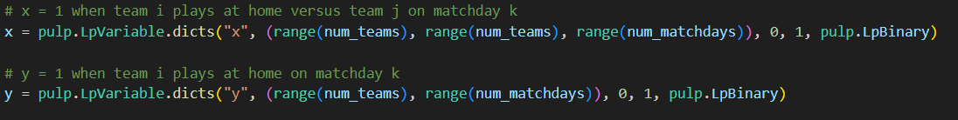
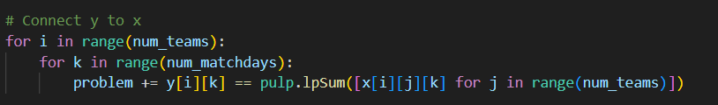

ΜΕΤΑΒΛΗΤΕΣ
Η σχέση που τις συνδέει
$y_{i,k}=\sum_{j=0}^{n}{x_{i,j,k}}$ , i≠j
n: αριθμός ομάδων

Slide 9

ΠΕΡΙΟΡΙΣΜΟΙ
1) Μια ομάδα παίζει μόνο ένα παιχνίδι κάθε αγωνιστική
$$\sum_{j=1}^{n}{(x_{i,j,k}+x_{j,i,k})=1}$$
$$j,i=1,2,3....n k =1,2,3.....2(n−1)$$

Slide 10
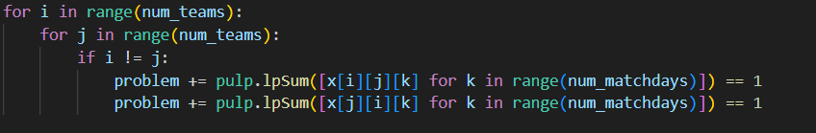

ΠΕΡΙΟΡΙΣΜΟΙ
2) Κάθε ομάδα παίζει δύο παιχνίδια με κάθε μια από τις υπόλοιπες, ένα εντός έδρας και ένας εκτός.
$\sum_{j=1}^{n}{(x_{i,j,k})=1}$
$\sum_{j=1}^{n}{(x_{j,i,k})=1}$
$j,i=1,2,3....n k =1,2,3.....2(n−1)$

Slide 11
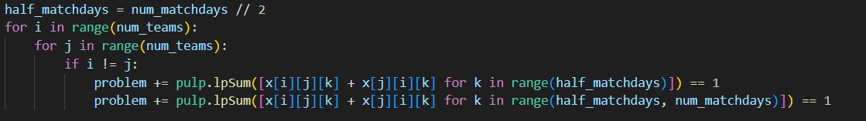

ΠΕΡΙΟΡΙΣΜΟΙ
3) Δυο ομάδες παίζουν μια φορά στο πρώτο γύρο και μια φορά στο δεύτερο
$$\sum_{κ=0}^{\frac{Μ}{2}}{(x_{i,j,k}+x_{j,i,k})=1} \sum_{\frac{Μ}{2}}^{Μ}{(x_{i,j,k}+x_{j,i,k})=1}$$
$j,i=1,2,3....n, k =1,2,3.....M$ ,M= ο αριθμός αγωνιστικών.

Slide 12


ΠΕΡΙΟΡΙΣΜΟΙ
4)Κάθε ομάδα παίζει το πολύ δυο φορές συνεχόμενα εντός/εκτός έδρας
$y_{i,k}+y_{i,k+1}{+y}_{i,k+2}≤$2
i= {1,2,3…n}
k={1,2,3…,M-2}

Slide 13
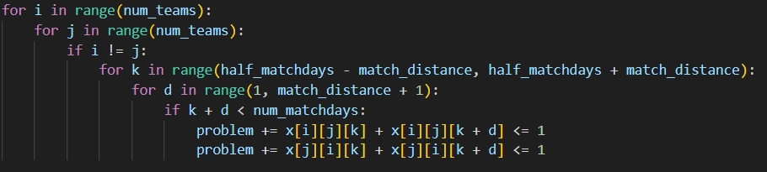

ΠΕΡΙΟΡΙΣΜΟΙ
5) Η ρεβάνς δύο ομάδων απέχει τουλάχιστον d παιχνίδια από το πρώτο τους παιχνίδι
$$x_{i,j,k}+x_{i,j,k+d}≤1$$
$$x_{j,i,k}+x_{j,i,k+d}≤1$$
k={17,18,19,20,21}
d = {1,2,3..8}

Slide 14
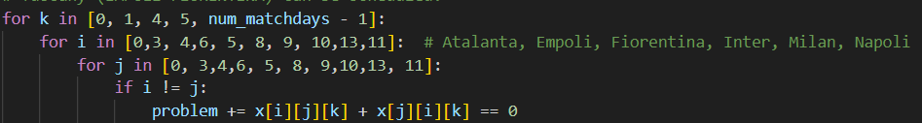

ΠΕΡΙΟΡΙΣΜΟΙ
6) Στις αγωνιστικές 1,2,5,6 και 38 δεν πραγματοποιούνται αγώνες μεταξύ των ομάδων: Inter,Milan,Juventus,Napoli,Atalanta,Roma,Lazio καθώς και τα τοπικά ντέρμπι του Τορίνο (Juventus-Torino) και της Τοσκάνης
$$x_{i,j,k}+x_{j,i,k}=0$$
I,j= οι ομάδες που αναφέρθηκαν παραπάνω ,k={1,2,5,6,38}

Slide 15
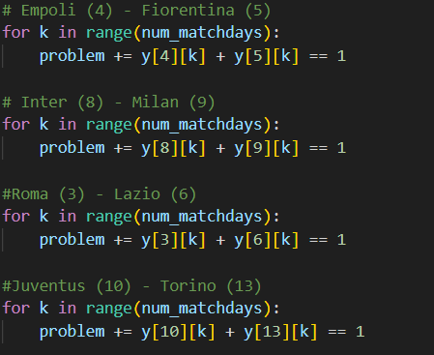

ΠΕΡΙΟΡΙΣΜΟΙ
7) Πρέπει να υπάρχει απόλυτη εναλλαγή μεταξύ εντός και εκτός έδρας μεταξύ των Lazio-Roma,Juventus-Torino,Milan-Inter,Empoli-Fiorentina
$y_{L,k}+y_{R,k}=$1, $y_{J,k}+y_{T,k}=$1
$y_{M,k}+y_{I,k}=$1, $y_{E,k}+y_{F,k}=$1
L = Lazio, R = Roma ,J = Juventus, T =Torino, M = Milan, I = Inter ,E = Empoli, F = Fiorentina
k ={1,2,3,….M},M= αριθμός παιχνιδιών

Slide 16
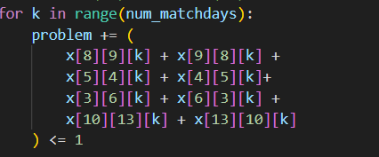

ΠΕΡΙΟΡΙΣΜΟΙ
8) Κάθε αγωνιστική μπορεί να έχει μέχρι ένα τοπικό ντέρμπι. Δηλαδή μπορεί να πραγματοποιείται μόνο ένα από τα ματς : Lazio-Roma,Juventus-Torino,Milan-Inter,Empoli-Fiorentina.
$$x_{L,R,k}+x_{R,L,k}+x_{J,T,k}+x_{T,J,k}+x_{M,I,k}+x_{I,M,k}+x_{E,F,k}+x_{F,E,k}≤1$$
L = Lazio, R = Roma , J = Juventus, T =Torino, M = Milan, I = Inter
E = Empoli, F = Fiorentina
k ={1,2,3,….M},M= αριθμός παιχνιδιών

Slide 17

ΑΝΤΙΚΕΙΜΕΝΙΚΗ ΤΙΜΗ
Καθώς στόχος μας είναι η δημιουργία ενός προγράμματος δεν έχουμε ανάγκη να μεγιστοποιήσουμε ή να ελαχιστοποιήσουμε το πρόβλημα σε σχέση με μια τιμή οπότε
Ζ=0

Slide 18
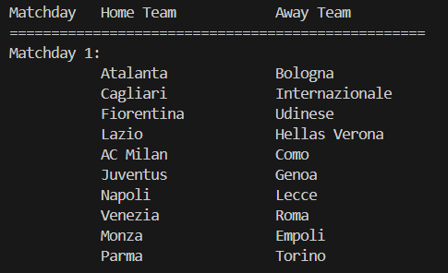
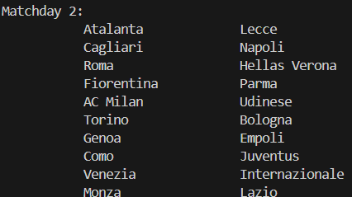
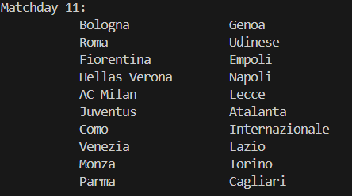
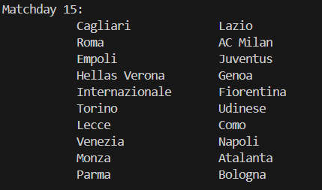
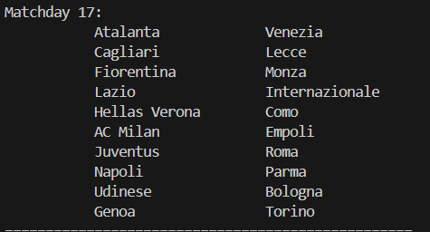
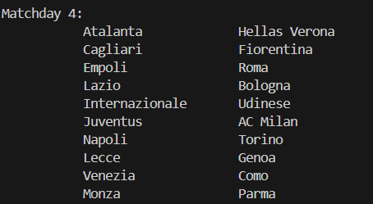
ΑΠΟΤΕΛΕΣΜΑΤΑ

Slide 19
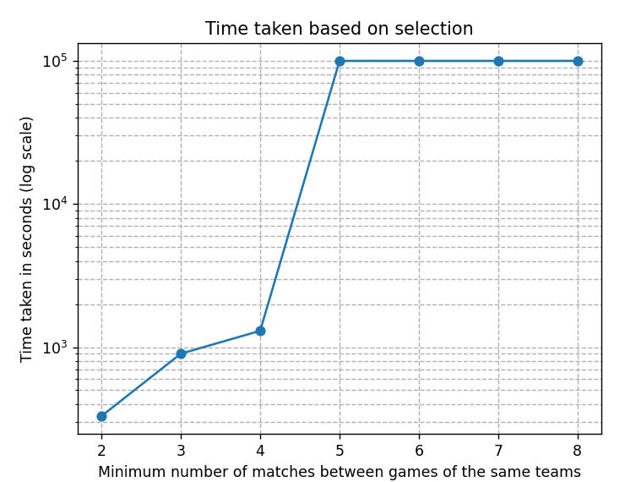
ΧΡΟΝΟΣ

Slide 20

Ευχαριστώ για την προσοχή σας

